Slide 1
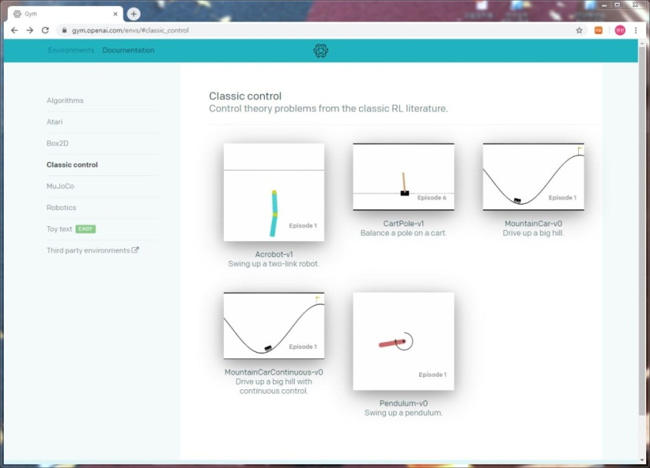
학기과제 (DQN 학습 – 도립진자의 제어)
Cart Pole System(Open AI gym/CartPole-v1)에 대한 DQN 구조의 강화학습 예제 코드를 참고하여 Open AI gym이 제공하는 Pendulum System을 환경(대상)으로 하여 Pendulum을 수직으로 세우는 제어기를 강화학습을 통해 학습시키는 프로그램을 작성하고 결과를 제시하시오. (효과적인 학습을 위한 방안(예를 들어, 보상의 설계)과 제어성능의 우수성을 결과에 포함하여 제시하시오) 6월 14일 월요일까지 Google Classroom에 제출

